Slide 1






PHÒNG GD & ĐT QUẬN LONG BIÊN
TRƯỜNG TIỂU HỌC PHÚC LỢI
MÔN: TIẾNG VIỆT
PHÂN MÔN : NÓI VÀ NGHE
Bài: Kể chuyện Bóp nát quả cam

Slide 2
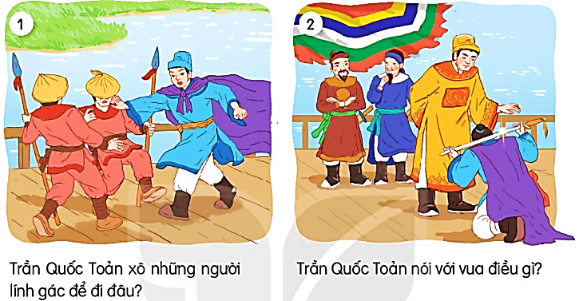
1. Nêu sự việc trong từng tranh.
Bóp nát quả cam
Trần Quốc Toản xô ngã mấy người lính gác để được vào gặp vua, xin đánh giặc.
Trần Quốc Toản tâu với vua: “Cho giặc mượn đường là mất ngước. Xin bệ hạ cho đánh!”

Slide 3
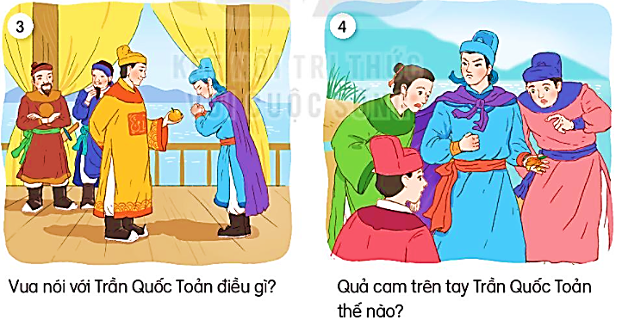
Vua nói: “Quốc Toản làm trái phép nước, lẽ ra phải trị tội. Nhưng còn trẻ mà đã biết lo việc nước, ta có lời khen.
Quốc Toản xòe tay cho mọi người xem quả cam vua ban nhưng quả cam đã nát từ bao giờ.

Slide 4
Bóp nát quả cam
2. Kể lại từng đoạn của câu chuyện theo tranh.

Slide 5



Thời gian 5’
Cùng bạn kể trong nhóm
Notes:
5

Slide 6
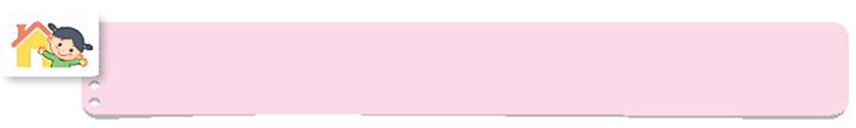
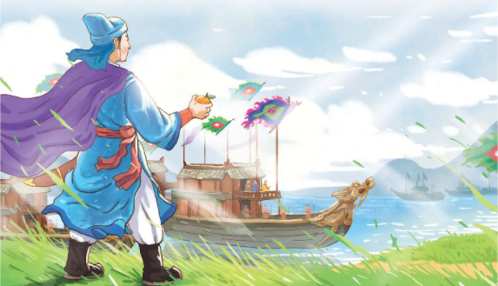
Kể cho người thân về người anh hùng nhỏ tuổi Trần Quốc Toản.

Slide 7


















Hẹn gặp lại các bạn ở bài sau nhé

